Slide 1

المخدرات وآثارها على المجتمع
ا.م.د تغريد ادريب/الجامعة المستنصرية -الآداب-قسم علم النفس
ا.م.د عبير داخل حاتم /جامعة بغداد /كلية التربية البدنية وعلوم الرياضة للبنات
مسؤولة وحدة الإرشاد النفسي والتوجيه التربوي abeer@copew.uobaghdad.edu.iq November 202110

Slide 2
عناصر المحاضرة
عــــــام .
مفاهيم وتعريفات .
تصنيف المخدرات .
أنواع التعاطى للمخدرات .
التشريع الدينى فى المخدرات .
العوامل التى أدت إلى تعاطي المخدرات.

Slide 3
عناصر المحاضرة
الشواهد الدالة على شخصية المدمن / المتعاطى .
المخدرات وآثارها على الفرد .
أضرار المخدرات على المجتمع .
أنسب الطرق والوسائل والأساليب العلمية للتحكم واحتواء التأثيرات السلبية لانتشار المخدرات .
الوقاية والعلاج .

Slide 4
مفاهيم وتعريفات
المخدرات
هى مادة طبيعية أو مصنعة تدخل جسم الإنسان وتؤثر عليه فتغير إحساسه وتصرفاته وبعض وظائفه وينتج عن تكرار إستعمال هذه المادة نتائج خطيرة على الصحة الجسدية والعقلية وتأثيراً ضاراً على البيئة والمجتمع .
التعاطى
هو تناول أى مادة من المواد المخدرة والتى تؤدى إلى الإعتياد أو الإدمان وذلك التعاطى إما أن يكون بشكل دائم أو متقطع.

Slide 5
مفاهيم وتعريفات
التعود
تظل الكمية أو الجرعة ثابتة ويكون الإعتماد عليها نفسياً فقط على عكس الحال مع الإدمان.فتغير من مشاعرة و إنفعالاتة و سلوكياتة.
الإدمان
حالة نفسية وأحياناً عضوية ناتجة عن تفاعل الإنسان مع العقار ومن خصائصه إستجابات وأنماط سلوكية مختلفة تشمل دائماً الرغبة الملحة فى تعاطى المخدر (العقار) بصورة متصلة أو دورية للهروب من الآثار النفسية التى تنتج عن عدم تناوله .

Slide 6
مفاهيم وتعريفات
المدمن
هو ذلك الشخص الذى يعتمد بشكل قهرى على المخدرات والمسكرات .

Slide 7
تصنيف المخدرات
.
مخدرات تصنيعية
مخدرات نصف تصنيعية
مخدرات طبيعية
المورفين مشتق من الأفيون
الهيروين (أستيل مورفين)
الكودايين من نبات الخشخاش
عقاقير مشابهة فى تركيبها ومفعولها لمشتقات الأفيون
نبات القنب (الحشيش)
نبات الخشخاش (الأفيون)
نبات القات
نبات الكوكا (الكوكايين)
الكافيين
المهدئات
المنومات
المسكنات
المنشطات
عقاقير مهلوسة
مذيبات طيارة

Slide 8
أنواع التعاطى للمخدرات
التعاطى التجريبى .
التعاطى المتقطع (بالمناسبة) .
التعاطى المنتظم .
التعاطى المتعدد للمواد المخدرة .

Slide 9
تابع أنواع التعاطى للمخدرات
التعاطى التجريبى
هو عملية التعاطى لمرة واحدة بهدف التجربة وإكتشاف آثارها وقد يتوقف المجرب من أول مرة أو مرتين وقد يترتب على ذلك الإستمرار فى التعاطى .
التعاطى المتقطع (بالمناسبة)
ويقصد به تعاطى الفرد المواد المخدرة فى بعض المناسبات الإجتماعية مثل الحفلات أو الأفراح وتوهم التأثير الإيجابى على القدرة الجنسية وتعتبر هذه المرحلة متقدمة عن مرحلة التعاطى التجريبى .

Slide 10
التشريع الدينى فى المخدرات
تجتمع الرسالات والكتب السماوية على التحريم القطعى لأى مادة تذهب العقل وتغيبه بإعتبار ذلك من المهلكات للنفس البشرية التى كرمها الله عز وجل .
المخدرات في الشريعة الاسلامية
قال رسول الله ( صلى الله عليه وسلم ) “لاضرر ولاضرار “
حرمت الشـريعة المخـدرات قيـاسا على الخمر وقد قدم القرآن الكريم فى الذكر ( كبيرة الخمر ) تنبيها انها ( أم الكبائر ) هى وعائلتها المخدرة التى تسبب خمارا على العقل لذلك فان الشرع يحكم ان كل ما خامر العقل فهو حرام فتوى الديار المصرية : لقد صدر عن دار الإفتاء المصرية بيان رسمى توضح فيه أن المخدرات حرام شرعاً وتوضح حكم المتعاطى وحكم التعامل فيها وكذلك حكم التواجد فى أماكن معده للتعاطى .

Slide 11
العوامل التى أدت إلى تعاطى المخدرات
الأسباب الأسرية
تدل معظم الدراسات بما لا يدع مجال للشك أن الشباب الذين يعيشون فى أسرة مفككة يعانون من المشكلات العاطفية والاجتماعية أكبر من الذين يعيشون فى أسر سوية وأن أهم العوامل المؤدية إلى تفكك الأسرة
هى الطلاق أووفاة أحد الوالدين أوعمل الأم أوغياب الأب المتواصل عن المنزل أوإتباع أساليب تنشئة تتباين من القسوة إلى التدليل المفرط ( التشدد – التساهل ) كما إن إدمان الأب أو الأم على المخدرات له تأثير ملحوظ على تفكك الأسرة.

Slide 12
العوامل التى أدت إلى تعاطى المخدرات
رفاق السوء
التناقض الذي يعيشه الشاب في المجتمع قد يخلق لديه حالة من الصراع عند تكوينه إن للاتجاه نحو تعاطي المخدرات فهو يجد نفسه بين مشاعر وقيم رافضة وأخرى مشجعة .
فإنه عندما يلجأ إلى الأصدقاء الذين يتبنون ثقافة تشجع المتعاطي على الولوج في هذا السلوك فإن تورطه في مشاكل التعاطي والإدمان على المخدرات يكون وارداً .

Slide 13

العوامل التى أدت إلى تعاطى المخدرات
ضعف الوازع الديني
يقف التشريع الإسلامي موقفا صريحا وواضحا تجاه تناول المسكرات والخمور وتعاطي المخدرات حيث يتبنى موقف التحريم القطعي وتحث المبادئ الأساسية فى المنهج الإسلامي على الابتعاد عن كل ما هو ضار بصحة الإنسان وذلك يشمل تعاطي المخدرات باعتبارها موردا من موارد الضرر الصحي والنفسي والاجتماعي .

Slide 14
العوامل التى أدت إلى تعاطى المخدرات
فساد البيئة المحيطة وسهولة القوانين
هذا هو السبب الشائع في جميع الدول حيث يلاحظ تبني الجهات الرسمية للقوانين الوضعية التي تعجز عن فرض العقوبة الملائمة لحجم الجرم كما هو الحال بالنسبة لقوانين العقوبات .
إن فلسفة العقوبة في أي تشريع سماوي كان أو وضعي لكي تكـون سليـمة لابــد وأن تبنى على أساس النفع الاجتماعي وليس الفردي فحسـب فالعقـوبة لا يجـب أن تردع المذنب دون أن تحمل الأثر الرادع على المحيطين في المجتمع وإلا كانت العقوبة ناقصة .

Slide 15
العوامل التى أدت إلى تعاطى المخدرات
أوقات الفراغ
تلعب أوقات الفراغ دورا كبيرا في اتجاه أفراد المجتمع لا سيما فئة الشباب نحو تعاطي المخدرات والمواد الكحولية بغرض شغل هذا الفراغ، ثم تتطور الحالة إلى أن تصـل إلى حالـة الإدمان التـي يصعب علاجها .
إن الشباب يحمل بيـن أضلاعه طاقة كامنة كبيرة لابـد مـن تفريغـها ، فإذا لـم تتوافر في المجتمع المحيط الوسائل السليمة والصحية لإفراغ هذه الطاقة كانت النتيجة الطبيعية هي الاتجاه نحو الانحرافات السلوكية والتي على رأسها الإدمان.

Slide 16
العوامل التى أدت إلى تعاطى المخدرات
الحالة الاقتصادية ووفرة مواد التعاطي :
إن تمتع بعض الشعوب بالحالة الاقتصادية الجيدة والدخل فوق المعتدل نسبيا كما هو الحال بالنسبة لبعض دول الخليج مثلا، مع ضعف الرقابة الأسرية وسهولة القوانين المعمول بها ووفرة مواد التعاطي كلها عوامل تدفع بالفرد للإتجاه نحو تعاطي المخدرات أو المواد الكحولية وانتشارها .
كذلك هو الحال بالنسبة لسهولة السفر والتنقل بين الدول التي يقوم اقتصاد بعضها على المخدرات كدول شرق آسيا وأفغانستان وبعض الدول الأوروبية والإفريقية وأمريكا.

Slide 17
العوامل التى أدت إلى تعاطى المخدرات
مستوى التعليم والثقافة السائدة
إنخفاض مستوى التعليم يلعب دوراً هاماً في التوجه نحو السلوك الإدمان كما تلعب الثقافة السائدة في المجتمع والأسرة دورا كبيرا آخر في التوجه نحو هذا السلوك وعمل على تعزيزه مما يعقد العملية العلاجية.
فمن بين بعض الثقافات الخاطئة مثلا الاعتقاد بوجود العلاقة القوية بين المخدرات والجنس، كما هو الحال بالنسبة لمتعاطي القات مثلا.
كذلك العادات الاجتماعية والتقاليد المتعارف عليها والتي قد لا تبعث على التعاطي فقط وإنما ترغم الأفراد عليه، كما هو الحال في المجتمعات اليمنية حيث يعتبر من لا يتعاط القات فردا شاذا أو بخيلا، لا سيما في الجلسات الاجتماعية التي يمارسها أفراد المجتمع رجالا ونساءً .

Slide 18
العوامل التى أدت إلى تعاطى المخدرات
العقاقير الطبية
يعتبر من بين أسباب تعاطي المخدرات استخدام بعض الأدوية دون استشارة طبية أو التشخيص الطبي الخاطئ الذي قد ينتج عنه وصف علاج طبي بأحد العقاقير المخدرة وبالتالي خلق حالة إدمان لدى المريض .
في المجتمعات الإنسانية الكثير مما يعمل عمل المشجع والدافع نحو الانجراف وراء هذا السلوك الشاذ .

Slide 19
العوامل التى أدت إلى تعاطى المخدرات
العوامل النفسية :
الإصابة ببعض الأمراض النفسية مثل القلق والإكتئاب ومحاولة الشخص علاج نفسه بنفسه لإفتقاد الإدراك والوعى بأهمية العلاج النفسى .
ضعف البناء النفسى للشخصية وزيادة الإعتمادية .
سلوك مستمر باحثاً عن اللذة والإشباع الفورى .
وجود أفكار خاطئة حول تعاطى المخدرات ( زيادة القدرة الجنسية – تنامي الشعور بالرضا )

Slide 20
العوامل التى أدت إلى تعاطى المخدرات
العوامل النفسية :
حب الإستطلاع والقابلية لتقليد الآخرين .
الهروب من المشكلات والإعتقاد في أنها شفاء للأمراض الجسمية .
الإتجاه إلى شغل أوقات الفراغ ومشاركة الأصدقاء .
عدم القدرة على تحمل الضغوط النفسية الناجمة عن مشكلات شخصية .
عدم القدرة على تحمل الضغوط النفسية الناجمة عن مشكلات شخصية .
خفض القلق أو الشعور به لفترة مؤقتة .
إضطرابات الشخصية وتداعيتها التى من شأنها التأثير على فكر ووجدان الفرد .

Slide 21
العوامل التى أدت إلى تعاطى المخدرات
العوامل الإجتماعية :
إن إكتساب عادات ثقافية جديدة فى ظل ثورة المعلومات والإتصال الثقافى بالدول الأخرى عبر الأقمار الصناعية والتعرض لقيم وعادات وأفكار غير متوافقة مع عاداتنا وتقاليدنا وقيمنا يزيد من زيادة تعاطى المخدرات .
إنعدام سبل إشباع الحاجات وتقدير الذات يؤدى إلى وقوع الفرد فى التفكير بإشباعها حتى ولو كان على المستوى التخيلى البعيد عن الواقع للتهيئة النفسية للتعاطى .

Slide 22
الشواهد الدالة على شخصية المدمن / المتعاطى
تدهور القدرات العقلية المعرفية .
الميل للإنخراط فى السلوك الإجرامى .
كثرة التعرض للجزاءات .
سرعة وسهولة الإستثارة الإنفعالية .
ضعف القدرة على ضبط السلوك بحيث يكون مقبولاً إجتماعياً .

Slide 23
الشواهد الدالة على شخصية المدمن / المتعاطى
إستجابات عدوانية لمواقف الإثارة والضغوط أحيانا .
معاناة القلق وعدم الإستقرار وحالة الهياج والإكتئاب .
إنعدام القدرة على تحمل المسئولية والفشل المتكرر .
الغياب والتأخير عن العمل وإنخفاض الروح المعنوية مع إنعدام الدافعية وزيادة التعرض للحوادث والإصابات .
اللامبالاة والعدوانية والإهمال وضعف الذاكرة والنسيان .

Slide 24
الشواهد الدالة على شخصية المدمن / المتعاطى
ظهور الفرد بمظهر الإنطواء أو إنعزاله عن باقى جماعته بصورة ملفته وإهماله لمظهره الخارجى و سوء التقدير والإدراك والسطحية فى التفكير مع ضعف الإرادة والبصيرة .
فقد شهيته للطعام وشحوب الوجه .
اللجوء إلى الكذب والخداع للحصول على مزيد من المال .
الجمود والتصلب مع ضعف القدرة على التكييف أو التوافق مع المواقف الجديدة والتى قد تسبب عوامل ضغط عليهم .
الشعور بعدم القيمة وإفتقاد القدرة على العمل .
تبلد الإدراك الحسى وبطء فى الإستجابات .

Slide 25
آثار المخدرات على الفرد
أهم الآثار الصحية الناجمة عن تعاطى المخدرات
حدوث مشاكل صحية بدنية وعقلية ويعتمد ذلك على نوع المخدرات المستخدمة :
جفاف الفم
سرعة ضربات القلب .
تدمير الجهاز العصبي و خلايا المخ ( ارتعاشات عضلية - عدم الاتزان فى السير... الخ ) .
التأثير على وظائف الكبد ، المعدة .
تدمير الكلى و البنكرياس .
فقدان الوعى / الغيبوبة / الموت المفاجئ / الإصابة بالأمراض المعدية الخطيرةمثل الإيدز .

Slide 26

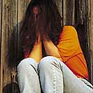
آثار المخدرات على الفرد
أهم الآثار الصحية الناجمة عن تعاطى المخدرات
فقد السيطرة على النفس .
قلق زائد .
اضطرابات التفكير .
تشوهات إدراكية .
أفكار بارانودية .
تدهور الوظائف العقلية .
إضطراب ذهانى .
الاكتئاب الشديد .

Slide 27
آثار المخدرات على الفرد
أهم الآثار الصحية الناجمة عن تعاطى المخدرات
ضعف العلاقات الاجتماعية .
الفشل فى الأدوار الإجتماعية .
تدهور القواعد والمعايير السلوكية السائدة في المجتمع .
التصدع الأسرى .
خلافات أسرية وزوجية .
إنفاق المال بلا حساب وذلك لشراء المخدر مما يضع المتعاطى تحت وطأة الدين وإرتكاب سلوكيات غير قانونية .

Slide 28
آثار المخدرات على المجتمع
تجارة المخدرات تفتك بأرواح الناس وتدمر المجتمعات وتقوض الوسائل المشروعة لتنفيذ القانون والمؤسسات الحكومية.
وتتداخل المخدرات مع جرائم أخرى كالعصابات المنظمة التي يمتد عملها إلى الدعارة والسرقة والسطو والخطف وغسل الأموال، والمشاركة في الأنشطة الاقتصادية المشروعة، فيتسلل تجار المخدرات إلى المؤسسات الاقتصادية والسياسية ومواقع السلطة والنفوذ والتأثير على الانتخابات، واستفادت تجارة المخدرات من الشبكة الدولية للاتصالات "الإنترنت".

Slide 29
آثار المخدرات على المجتمع
الأضرار الاقتصادية :
تنقسم الخسائر الاقتصادية الناشئة عن المخدرات إلى :
خسائر ظاهرة : يأتي في الإنفاق الظاهر ( مكافحة العرض وخفض الطلب ) من خلال إنتشار ( برامج التوعية والتشخيص والعلاج - إعادة التأهيل والاستيعاب ) .
خسائر مستترة : يأتي في الإنفاق المستتر ( التهريب - الإتجار - الزراعة - التصنيع - العمل - تناقص الإنتاج - إضطراب العمل -علاقاته - الحوادث ) .
خسائر بشرية : يأتي في الخسائر البشرية العاملون في ( المخدرات - المدمنون -
المتعاطون - الضحايا الأبرياء ) .

Slide 30
آثار المخدرات على المجتمع
الأضرار الاقتصادية :
تدني إنتاجية الفرد وبالتالي تدني إنتاجية المجتمع والتخلف عن ركب الحضارة لأن المتعاطي يفقد الكثير من قوته الجسمية والعقلية من جراء تعاطي المخدرات .
إهدار للأموال بدون وجه حق وفي سبيل الشيطان حيث أن المتعاطي يصرف ما يحصل علية من دخل من اجل الحصول علي المخدرات وهذه الأموال تهرب إلى الخارج وبالتالي يضعف الاقتصاد في الدول .
السبب الرئيسي للفقر وخراب البيوت .

Slide 31
آثار المخدرات على المجتمع
الأضرار الاقتصادية :
إهدار لموارد البلاد التي تصرف في مجال المكافحة والعلاج والسجون والمستشفيات الدولة تصرف الكثير من اجل مكافحة المخدرات عن طريق بناء المصحات لعلاج المتعاطين و نجد انه كان من الأفضل صرف هذه المبالغ الطائلة في تطوير الدول.
هذه كلها خسائر يصعب تقديرها أو حصرها بدقة ولكن يمكن القول إنها متواليـة من الخسائر والنزف و ترهـق المجتمعات والدول وتدمر الأفراد والأسر .

Slide 32
آثار المخدرات على المجتمع
الأضرار الأمنية:
يؤدي إنتشار المخدرات وتفشيها بين أفراد المجتمع في بعض الحالات إلى انحراف بعض الموظفين القائمين بالخدمات العامة للعمل بتجارة المخدرات رغبة في الثـراء السريـع آو مـن أجـل الحصول على رشاوى لقاء سكوتهم على مرور المواد المخدرة .
في بعض الحالات يحاول العدو الحصول على أسرار الدول العسكريـة عن طريـق دفع المسئولين للتعاطي واستخلاص المعلومات منهـم كما أنـه في بعض الحالات يتـم نشـر المواد المخدرة من اجل أضعاف نفوس الشباب وجعلهم عاجزين عن العمل وتحطيم الروح المعنوية لديهم .
استقطاب واستدراج افراد للدخول فى صفقات تهريب المخدرات عبر الحدود .

Slide 33
آثار المخدرات على المجتمع
تأثير المخدرات على الأسرة :
لأنه البيئة التي يحل بها وتحضنه فور أن يرى نور الحياة ووجود خلل فى نظام الأسرة من شأنه أن يحول دون قيامها بواجبها التعليمي لأبنائها
الأسرة هي الخلية الرئيسية في الأمة إذا صلحت صلح حال المجتمع وإذا فسدت انهار بنيانه فالأسرة أهم عامل يؤثر في التكوين النفساني للفرد فتعاطي المخدرات يصيب الأسرة والحياة الأسرية بأضرار بالغة من وجوه كثيرة أهمها .
ولادة الأم المدمنة على تعاطي المخدرات لأطفال مشوهين.

Slide 34
آثار المخدرات على المجتمع
تأثير المخدرات على الأسرة :
مع زيادة الإنفاق على تعاطي المخدرات يقل دخل الأسرة الفعلـي ممـا يؤثـر على نواحي الإنفــاق الأخـرى ويتدنـى المستوى الصحـي والغذائي والاجتماعي والتعليـم وبالتالي الأخلاقـي لـدى أفراد تلك الأسـرة التي وجـه عائلهتا دخله إلى الإنفاق علي المخدرات.

Slide 35
آثار أنسب الطرق والوسائل والأساليب العلمية للتحكم واحتواء التأثيرات السلبية لانتشار المخدرات
فإن منظومة التحكم / وقاية - علاج فى مشكلة المخدرات تمر بأربعة مراحل أساسية هى :
مرحــلة التنبــــــــؤ
الكشف عن وجود المشكلة وتعتمد على خلق الأدراك السليم ونشر الوعى الكامل حول المشكلة وإرتكازاً على الإكتشاف المبكر للعوامل والدوافع المهيئة لوقوع المشكلة أو السلوك المنحرف (تعاطى المخدرات).
مـرحـلة التحـديـد
التحديد الدقيق والمبكر لحجم وطبيعة المشكله وآثارها وتداعياتها على الأفراد أو على المجتمع المستهدف حتى يمكن التدخل وإتخاذ الإجراءات والتدابير الإضافية ويعتمد فى ذلك على تعديل وتغيير الإتجاهات لكافة الأطراف .

Slide 36
آثار أنسب الطرق والوسائل والأساليب العلمية للتحكم واحتواء التأثيرات السلبية لانتشار المخدرات
مرحــلة الإحتــواء
السيطرة على أنتشار السلوك / الظاهرة وتركز على تكثيف الجهود والإجراءات المتخذة للحد مـن آثارهـا والقضاء على العوامـل والظـروف المساعـدة علـى إنتشارهـا وتـركز هـذه المرحلـة علـى التهيئـة والتعبئـة النفسية .
مرحــلة العـــــــــلاج
وتلى وقوع الإنحراف السلوكى وعدم نجاح المراحل السابقة فى الحد منه أو أحتوائه وتتضمن العلاج الطبى والنفسى والإجتماعى وإعادة التأهيل للأفراد .

Slide 37
الوقاية والعلاج
أساليب الوقاية من المخدرات :
تشكيل لجنة متخصصة من كافة الجهات الرسمية والشعبية (صحية - إجتماعية - اقتصادية - حقوقيين - مفكرين - مؤسسات شعبية من أندية وجمعيات مهنية ونسائية… الخ ) وذلك لمشاركة في الكشف عن الأسباب الحقيقية للمشكلة وفي وضع الحلول بشكل جماعي وتشجيع الدعم المادى والمعنوى لبناء المصحات العلاجية.
الاهتمام بالتعليم التربوي وإتباع الأساليب التربوية العلمية المتطورة في المناهج التعليمية لبناء جيل المستقبل على قاعدة متينة من الوعي والتربية وإدخال موضوع المخدرات و المؤثرات العقلية في برامج كليات الحقوق والشرطة .

Slide 38
الوقاية والعلاج
أساليب الوقاية من المخدرات :
توعية أفراد المجتمع عبر أجهزة الإعلام المختلفة للدولة بالأضرار الجسيمة والصحية والاجتماعية والقومية الناشئة عن تعاطي المخدرات على ضوء ما تسفر عنه نتائج الدراسات والبحوث الاجتماعيـة والنفسيـة حـول المشكلة .
إستغلال أفراد وشخصيات لها قبول تشترك فى الترويج لمناقشة المخدرات عبر وسائل الإعلام .

Slide 39
الوقاية والعلاج
أساليب الوقاية من المخدرات :
توعية أفراد المجتمع عبر أجهزة الإعلام المختلفة للدولة بالأضرار الجسيمة والصحية والاجتماعية والقومية الناشئة عن تعاطي المخدرات على ضوء ما تسفر عنه نتائج الدراسات والبحوث الاجتماعيـة والنفسيـة حـول المشكلة.
إستغلال أفراد وشخصيات لها قبول تشترك فى الترويج لمناقشة المخدرات عبر وسائل الإعلام .
القضاء على مشكلة البطالة التي يعانى منها المئات من الشباب بتوفير فرص متكافئة من العمل والاعتماد على المواطن في البناء الاقتصادي بشكل رئيسي والعمل على تضييق حدة الاعتماد على الخبرات الأجنبية

Slide 40
الوقاية والعلاج
أساليب الوقاية من المخدرات :
التأكيد على دور الأسرة في تهيئة الظروف الاقتصادية والاجتماعية والصحية لتربية الأبناء على أسس وأخلاقيات سليمة تقيهم من شرط السقوط في تعاطي المخدرات وغيرها من أمراض اجتماعية أخرى.
البدء فى نشر ثقافة مكافحة المخدرات والتنشئة السليمة بدأ من مدارس الإعدادي .
الدعوة عبر وسائل الإعلام لأولياء الأمور عن كيفية الإكتشاف المبكر للسلوك المنحرف للأبناء الذى يتنبأ بتعاطيهم للمخدرات .
تغليظ العقوبات على كافة أنواع التعاطى / الإتجار فى المخدرات وخاصة بين الشباب .

Slide 41
الوقاية والعلاج
أساليب الوقاية من المخدرات :
البدء فى إنتشار المراكز العلاجية وإقرار عنصر (السلامة من المخدرات) فى كافة التعيينات الوظيفية داخل الدولة .
الإعلان عن أو الترويج لإسلوب ونتائج مكافحة المخدرات التى تتم بمعرفة الدولة (المحاكمات – عمليات القبض على العناصر ... إلخ)
تشديد الرقابة على المنافذ الجمركية وعدم التهاون أو السماح بأى تداول أو تعاطى للأجانب أو أياً ما كان من القادمين للدولة مهما كانت وظائفهم

Slide 42
الوقاية والعلاج
أساليب الوقاية من المخدرات :
تعيين الكشف الدورى على تعاطى المخدرات قبل الإلتحاق بالكليات والمعاهد العسكرية وأثناء التجديد بشكل دورى مع القطع بأنهاء خدمة من ثبت تعاطيه.
الدعم الأسرى وعدم التخلى عن الروابط الأسرية من أجل حياة أسرية واحدة سليمة .

Slide 43
الوقاية والعلاج
أساليب العلاج من المخدرات :
طبقاً للإتفاقيات الدولية لمواجهة ظاهرة الإتجار فـي المـواد المخـدرة كمـا لخصتهـا لجنـة المخـدرات بالأمـم المتحدة على شكل أسس ومبادئ في دورتها الاستثنائية في جنيف بسبتمبر عـام 1970 م التي نصـت علـى التالي:
تدعيم التدابير التي تهدف إلى القضاء على الاتجار الغير مشروع .
توعية الجماهير بأخطار سوء استعمال المخدرات وتنفيرهم من استعمالها لآثارها الضارة.

Slide 44
الوقاية والعلاج
أساليب العلاج من المخدرات :
إحلال زراعات نافعة بدلا من الزراعات الضارة .
معالجة المدمنين وتأهيلهم مهنياً واجتماعياً.
تنقسم مراحل علاج الإدمان إلى ثلاث مراحل :
مرحلة التخلص من السموم .
مرحلة العلاج النفسي والاجتماعي .
مرحلة التأهيل والرعاية اللاحقة وتشمل :
( مرحلة التأهيل العملي - التأهيل الاجتماعي ) .

Slide 45
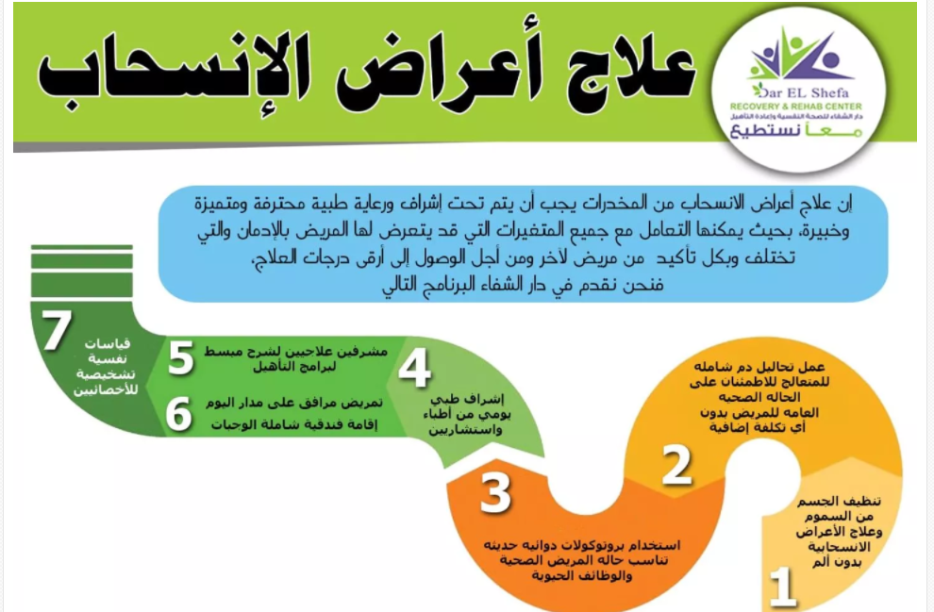

Slide 46
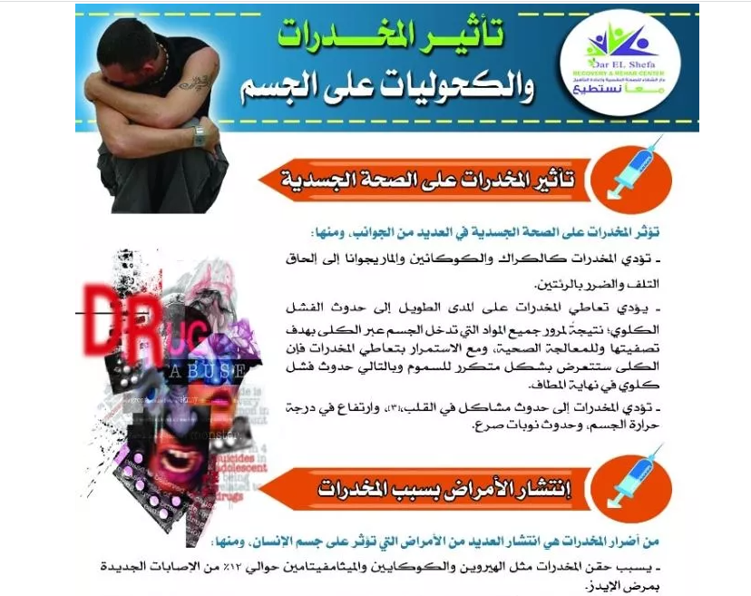

Slide 47
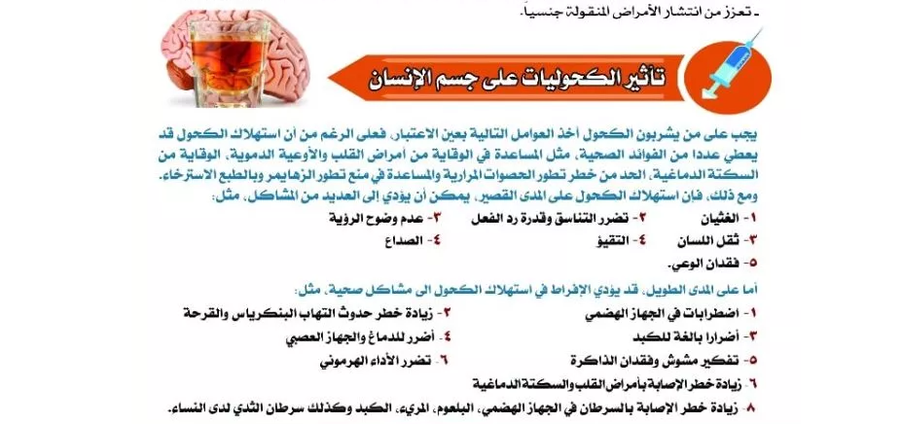

Slide 48
